Slide 1
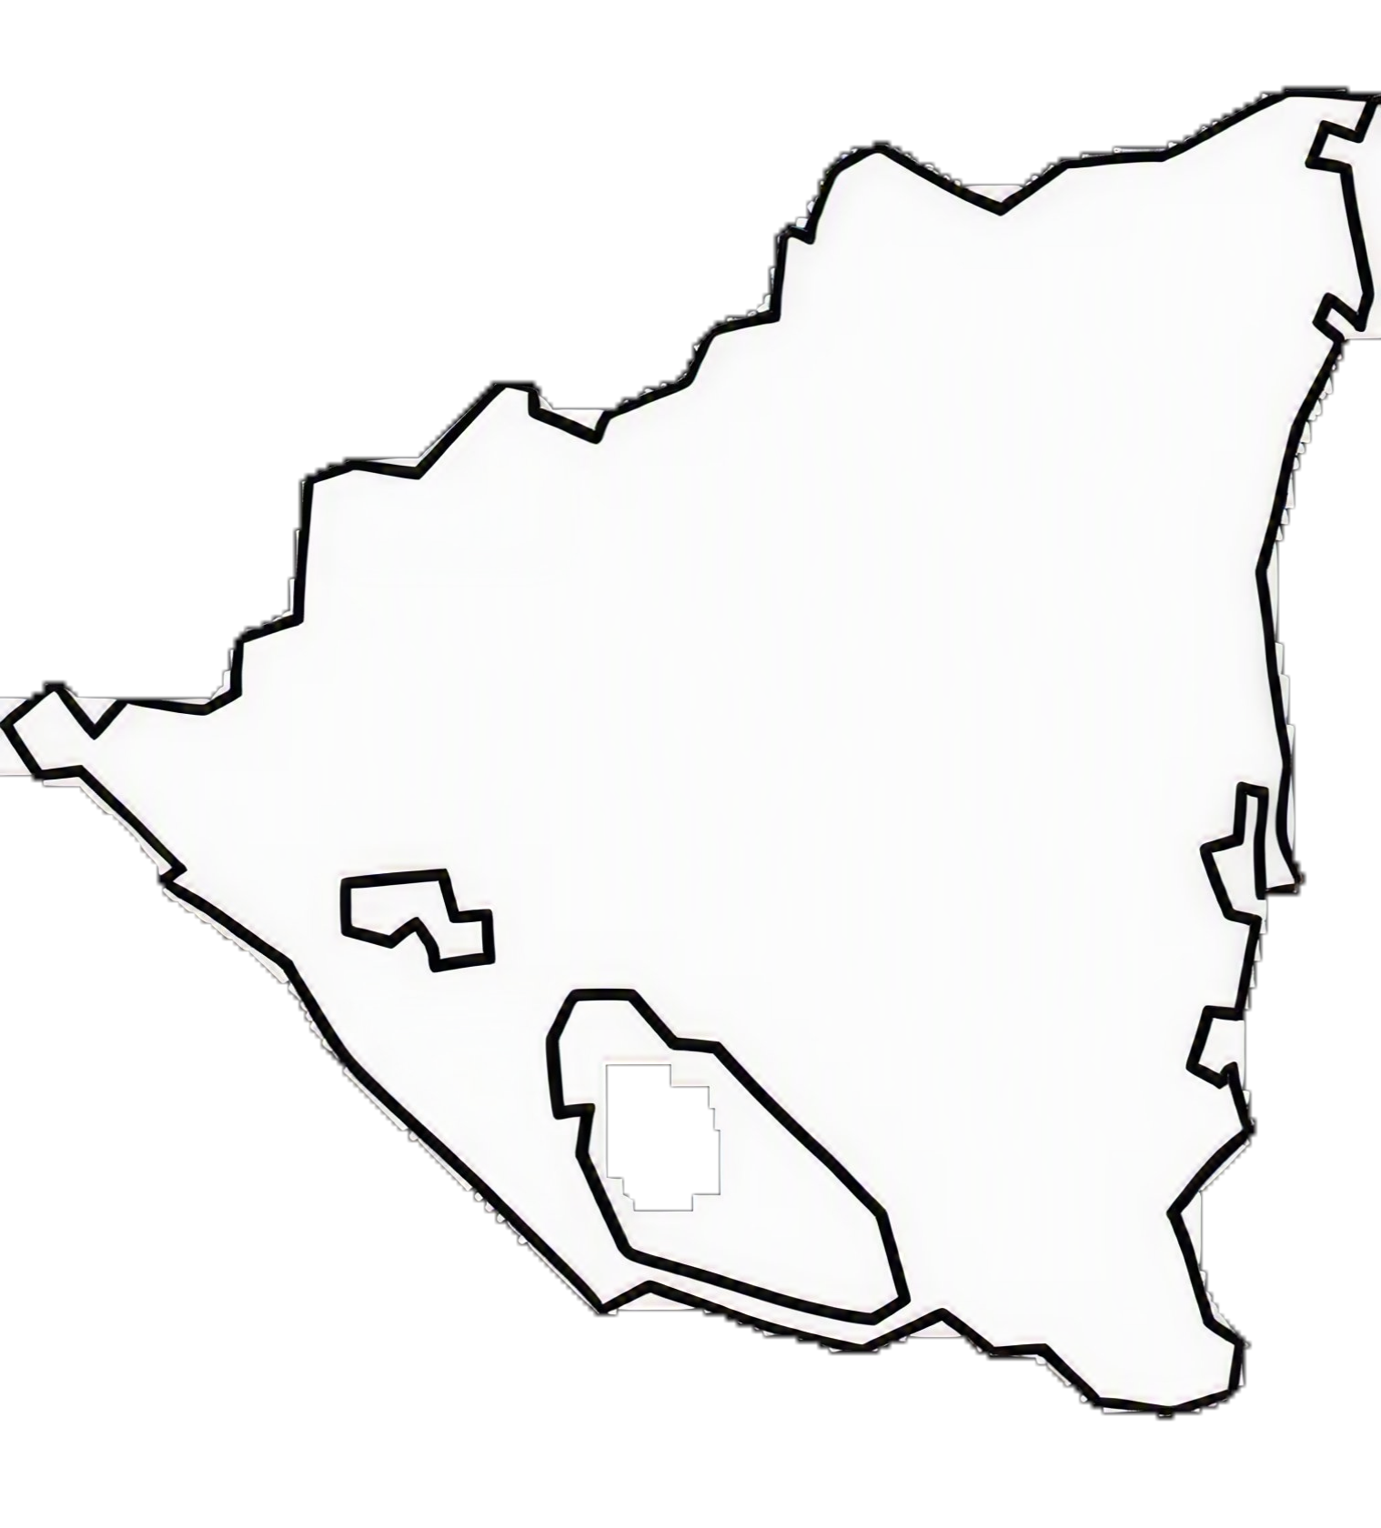

CREDIJOVEN
NICARAGUA
INTEGRANTES
FINANCIERA FDL
María Cecilia Acevedo Galdámez
Gabriela Eunice Chicas Servellon de Zwiker
Ruddy Antonio Aguilera Lagos
Carmen Blanc Knipping

Slide 2
CREDIJOVEN

Slide 3
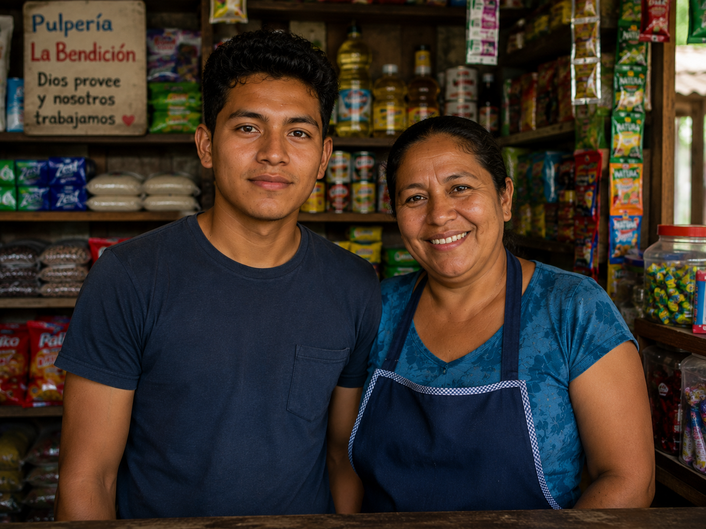
“The best way
to predict the future
is to create it”
Abraham Lincoln

Slide 4



EL PROBLEMA
Años de visitas
Historial de pago
de los padres
Conocimiento del
negocio familiar
FDL desaprovecha uno de sus mayores activos: el conocimiento de sus clientes y sus familias.
Hoy ese conocimiento no influye en ninguna decisión sobre la siguiente generación.

Slide 5




¿POR QUÉ FDL?
Posición
Microfinanciera consolidada con red de sucursales y presencia territorial donde viven estas familias.
Conocimiento Único
Años de historial de pago de las familias, relación personal del oficial de crédito con esa familia y conocimiento directo de sus negocios
Incentivo
La cartera envejece con sus clients.
Continuidad del negocio.

Slide 6






PRODUCTO: Crédito Productivo
Finalidad
Plazo
Capital de trabajo, mejoras o expansión de negocio
6 – 12 meses, pago quincenal o mensual (con 2 cuotas de gracia)
Para quién
Tasa
Hijos de clientes activos con buen historial, de 18–30 años, con experiencia en negocio familiar o propio
66% TEA menos 15% de incentivo por buen comportamiento
Monto
GARANTÍA
USD 200 – 2,500
Aval familiar (padre o madre)

Slide 7
PROPUESTA DE VALOR Y DIFERENCIACIÓN
CREDITO TRADICIONAL
CREDIJOVEN
Parte desde cero
Exige historial propio
Evalúa solo el negocio actual
Mayor costo de adquisición
Relación inicia con el joven
Aprovecha el conocimiento familiar
Considera el historial familiar
Valora la experiencia en el negocio familiar
Menor costo de adquisición
Continúa una relación ya existente
CrediJoven convierte el conocimiento acumulado de sus familias en una ventaja competitiva.

Slide 8
CÁLCULO DE LA DEMANDA
13.205 Clientes activos mayores de 41 años; en comercio, industria y servicios
90%
Con hijos mayores de 18 años
11.885
85%
Hijos contactables
10.102
40%
Emprendedores
4.041
40%
Interesados en la oferta
1.616
75%
Aprobados y desembolsados
1.212

Slide 9
TECNOLOGÍA
BASE EXISTENTE
VALOR GENERADO
USD 50K
$67M
+USD 5k anuales de
mantenimiento
Core bancario
Base de datos institucional
Configuración de Credijoven en el sistema
↓ Tiempo de evaluación
↓ Info duplicada
Evaluación adaptada a jóvenes emprendedores

Slide 10
PLAN DE FONDEO
Préstamo Senior: USD 2,6 M
Financia la etapa incial de crecimiento del producto
Complementación del fondeo para sostener el crecimiento
(a partir del año 3)

Slide 11
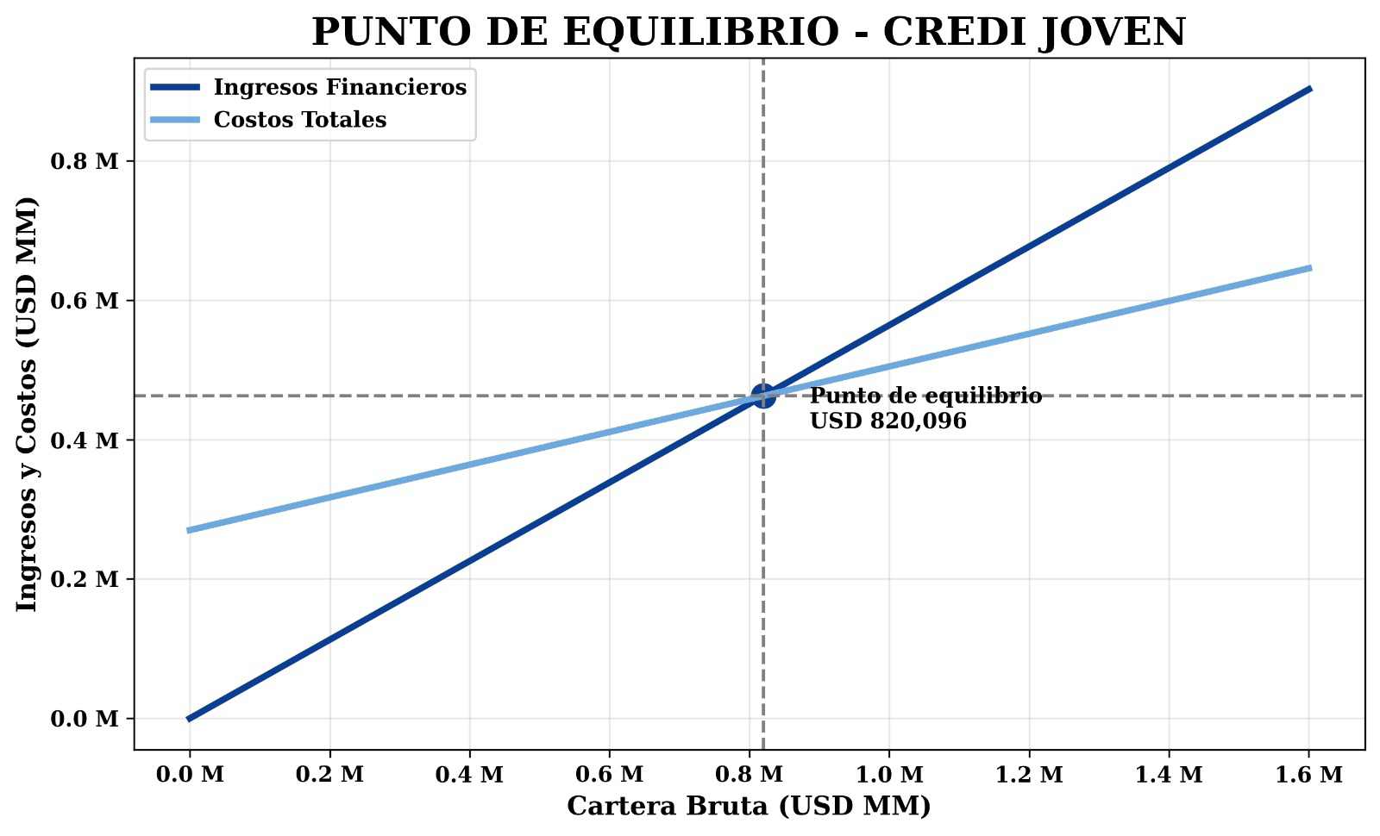
CARTERA Y RESULTADOS
86%
4.444
USD 5,3M
CLIENTES
CARTERA
USD 700K
AÑO 2
UTILIDAD
POSITIVO

Slide 12
PRICING
66%
-15%
56,1%
TEA FDL
sobre intereses
TEA
Requisitos:
Destino adecuado del crédito
Clasificación crediticia "A" y “B”
Pagos puntuales
Estabilidad del negocio
US$700K
UTILIDAD

Slide 13
VIABILIDAD
VAN
USD 1,1M*
TIR
26,7%
*Valor terminal: múltiplo de salida P/B = 1,2x

Slide 14
IMPACTO SOBRE FDL
KPI
SIN PROYECTO
CON PROYECTO
BRAND NAME
CARTERA BRUTA
US$146,9 M
US$152,2 M
CLIENTES ACTIVOS
79.163
83.607
ROE
9,2%
10,6%
OSS
114,5%
116,1%
ROA
2,2%
2,6%
PAR>30
2,90%
2,89%

Slide 15
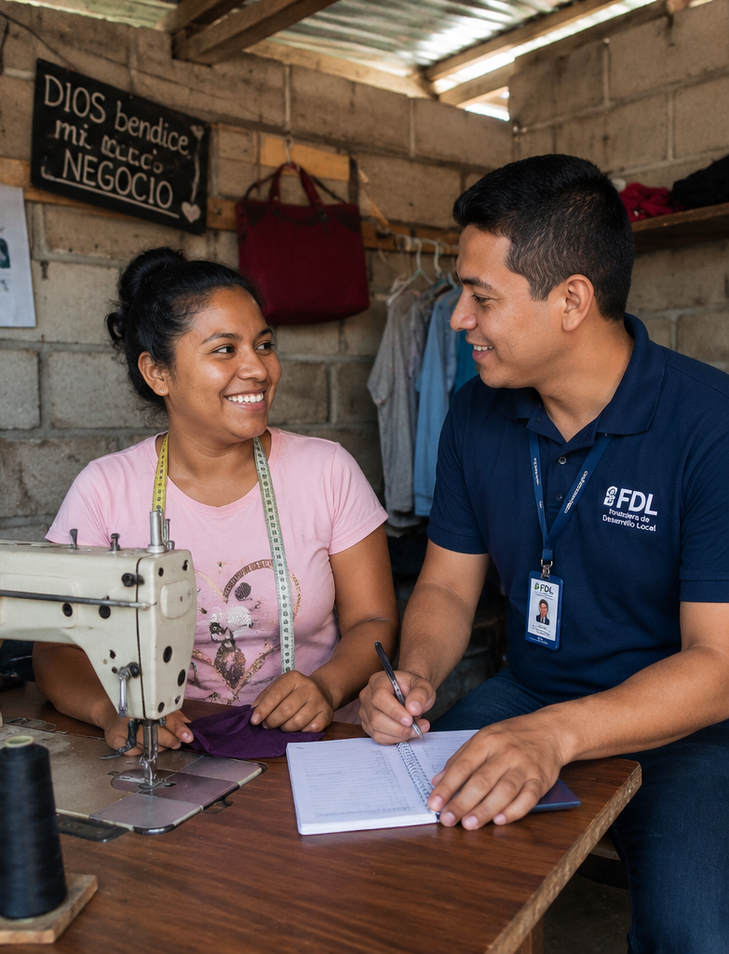
IMPACTO SOCIAL
4.444 Jóvenes Emprendedores
incluidos financieramente en 5 años
13.332 beneficiaries directos
IMPACTO EN LAS PERSONAS
Inclusión financiera de jóvenes emprendedores.
Mayores oportunidades de generación de ingresos.
IMPACTO EN LAS COMUNIDADES
Más microempresas sostenibles.
Mayor dinamismo económico local.
ODS 1 | ODS 8 | ODS 10

Slide 16
PRINCIPALES RIESGOS
Mora temprana
Fracaso del Negocio
Sobreendeudamiento
Alerta automática al primer atraso.
Visita del asesor en 48h.
Reestructuración temprana antes de PAR>30.
El aval familiar activa presión reputacional inmediata.
Análisis de viabilidad pre-desembolso y visitas de seguimiento;
Si el negocio cae, plan de pago ajustado al flujo familiar – el avalista es cliente conocido
Tope de cuota sobre el flujo proyectado del negocio, verificado en visita de campo;
Evaluación del endeudamiento total del hogar a través del avalista, cuya situación FDL ya conoce;
Montos escalonados

Slide 17
CONCLUSIÓN Y RECOMENDACIONES
El proyecto es viable
  VAN: US$1,1M
  TIR: 26,7%
FDL está en una posición privilegiada para implementarlo
Condiciones de implementación
  Piloto 2026
  Seguimiento y ajustes
  Escalamiento progresivo
Límite
VAN positivo con:
      ≥60% de los clientes proyectados
      P/B = 1,0x

Slide 18
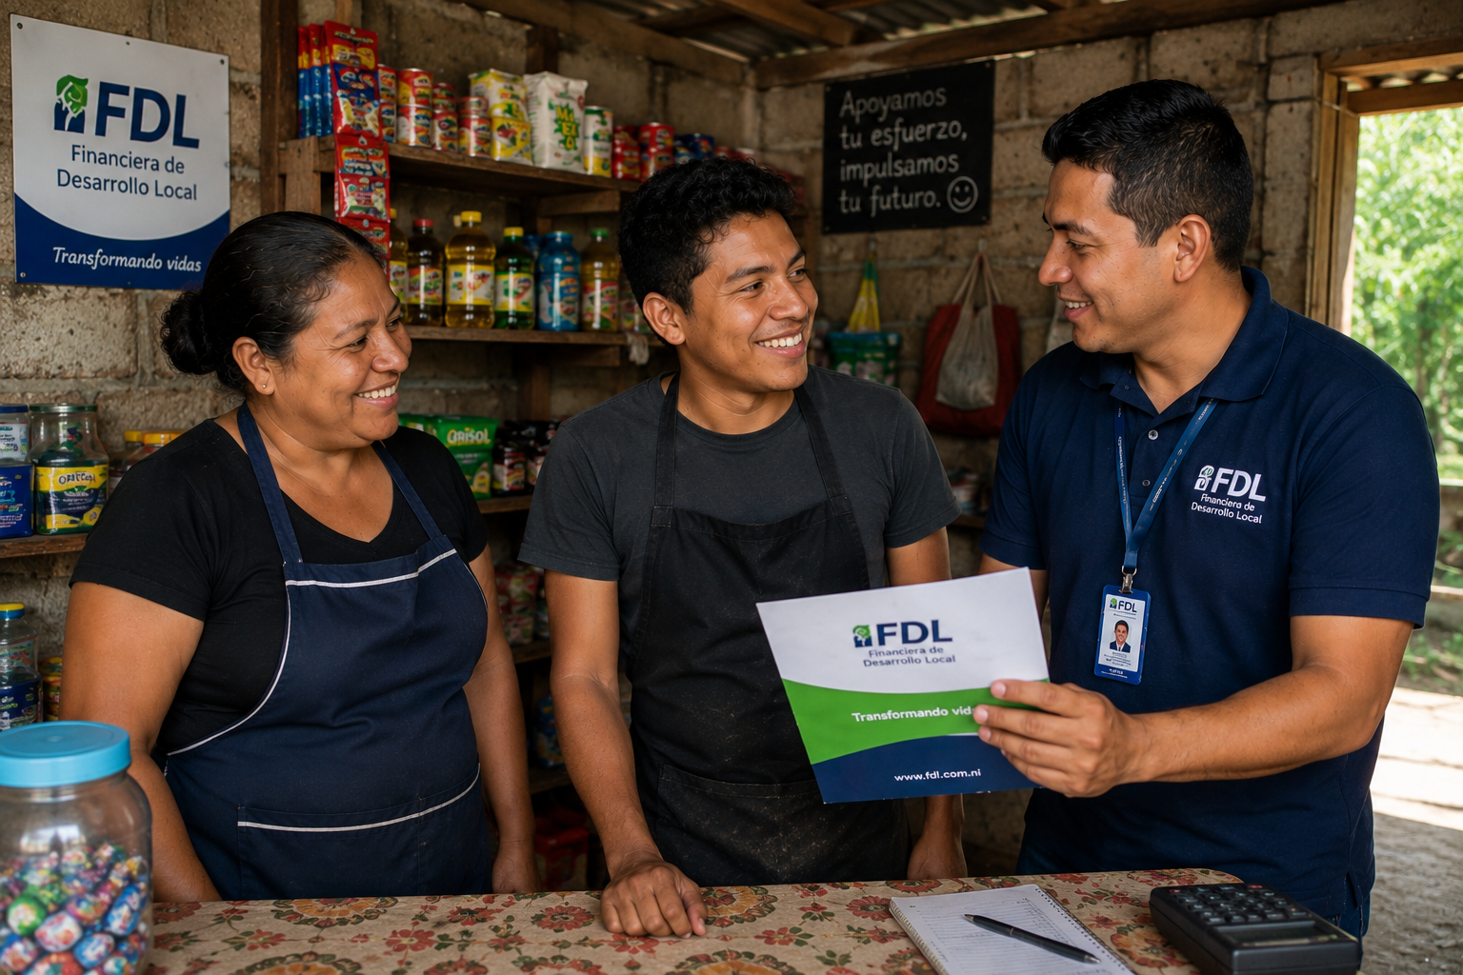
“The best way
to predict the future
is to create it”
Abraham Lincoln
Notes:
Gracias a CrediJoven, José tendrá la oportunidad de acceder a su primer crédito productivo y dar el siguiente paso como emprendedor. Doña Rosa verá cómo la relación de confianza que FDL ha construido con su familia durante años también abrirá una oportunidad para su hijo.
Eso es CrediJoven: transformar la confianza construida con una generacion en oportunidades para la siguiente. Un producto que generará valor para los jóvenes emprendedores, fortalecerá a FDL y ampliará su impacto en las comunidades que acompaña.
Porque cuando una institución invierte en una familia, su impacto no debería terminar con una generación.

